Slide 1
心血管系统
心（下）
潍坊医学院人体解剖学教研室
王 岱 君
11052

Slide 2
目 的 要 求
掌握左、右冠状动脉的起始、行程，重要分支及其分布。动脉韧带的概念及意义。
熟悉心大、中、小静脉的行程，冠状窦的位置与开口。心包的概念、分层、形成的结构及其临床意义。心的体表投影。
了解心的神经。

Slide 3
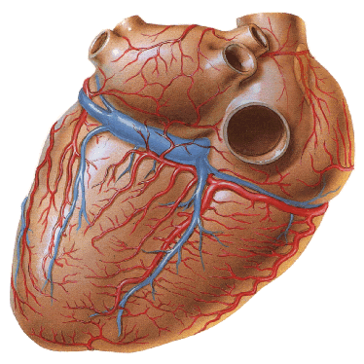
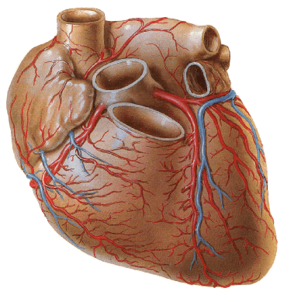
心的血管
冠状动脉
coronary artery
1. 左冠状动脉
对角支
前室间支
左室前支
右室前支
左圆锥支
室间隔前支

Slide 4
旋支
左缘支
左室后支
窦房结支
心房支
左房旋支

Slide 5
2. 右冠状动脉
  窦房结支
  右房支
  右缘支
  后室间支
  室间隔后支
  右旋支
  房室结支

Slide 6
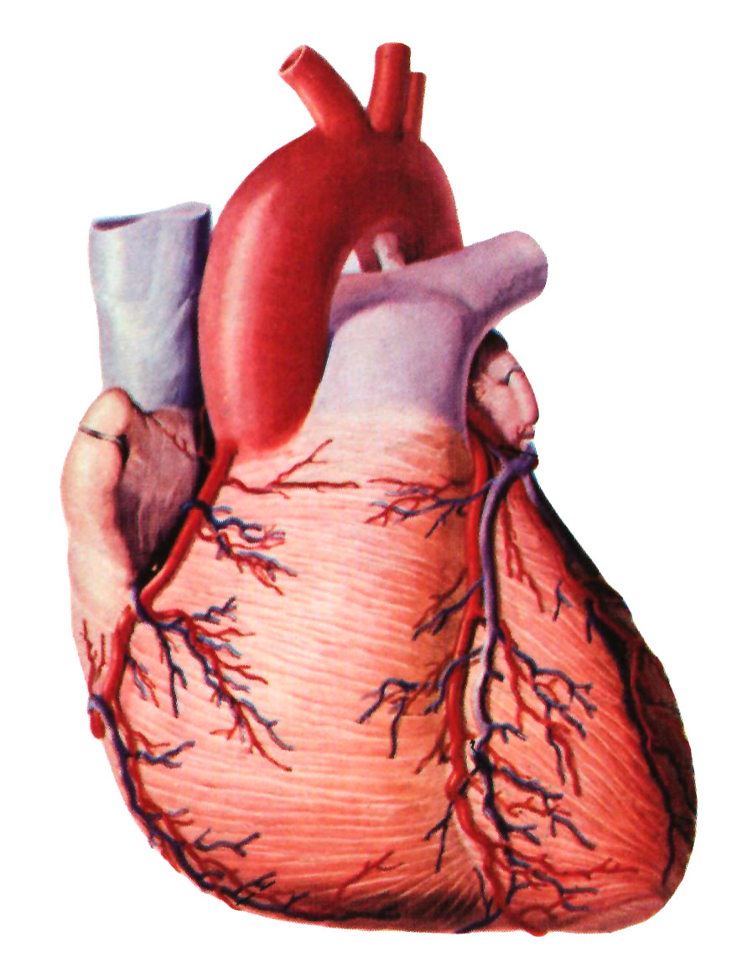
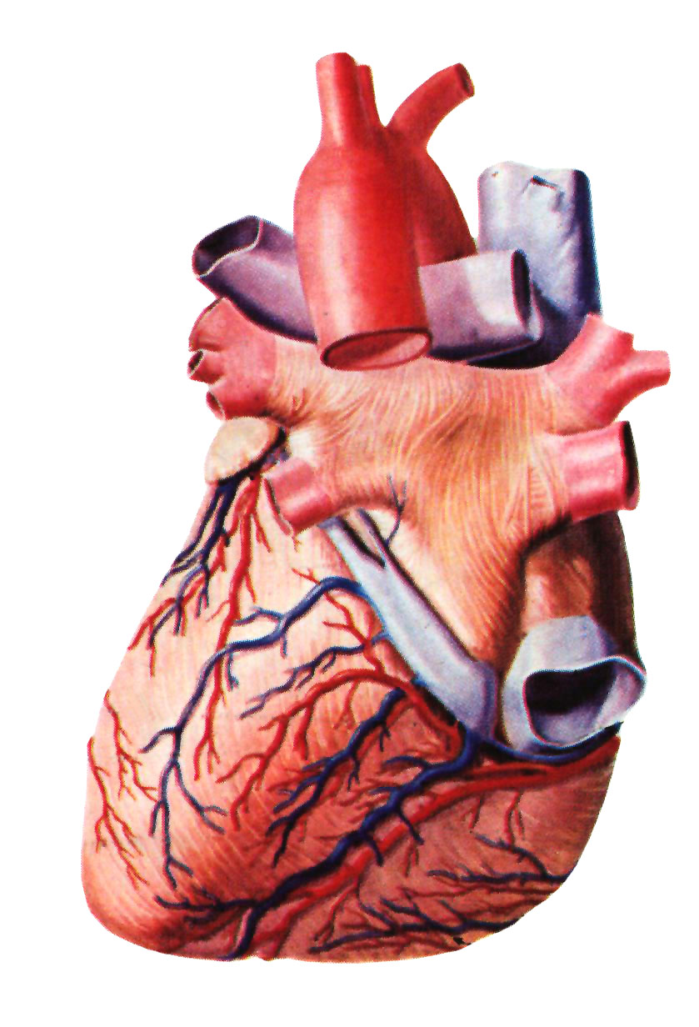

Slide 7
冠状动脉的分布类型
右优势型
均衡型
左优势型

Slide 8
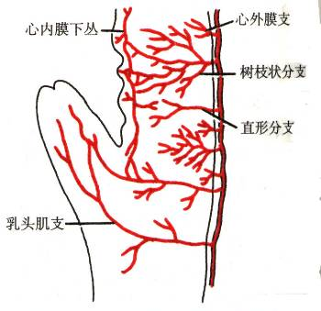
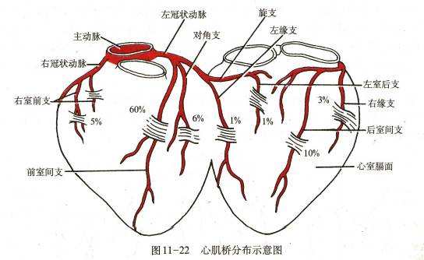
壁冠状动脉（心肌桥）
冠状动脉的壁内分支

Slide 9
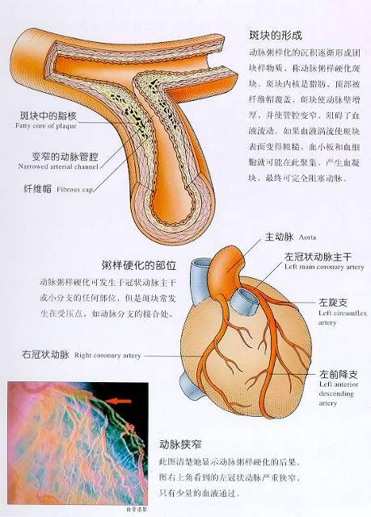
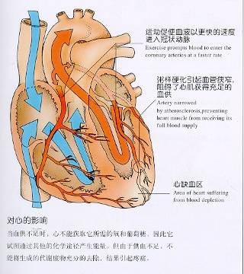
心血管的狭窄

Slide 10
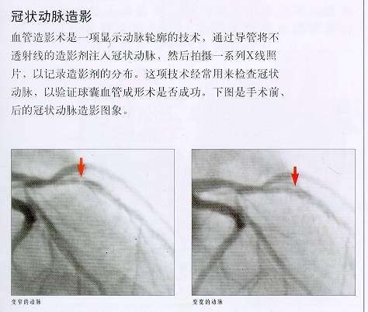

Slide 11
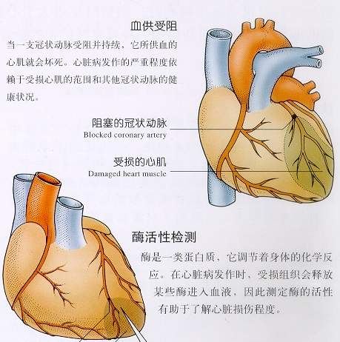
心肌梗死

Slide 12
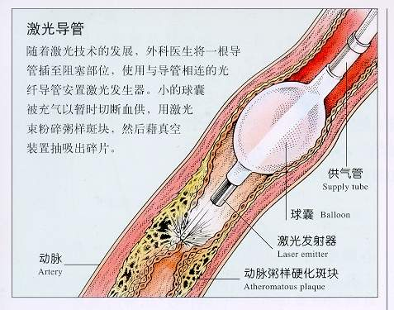
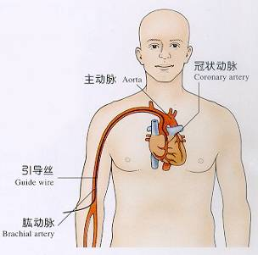
梗死冠脉的再造

Slide 13
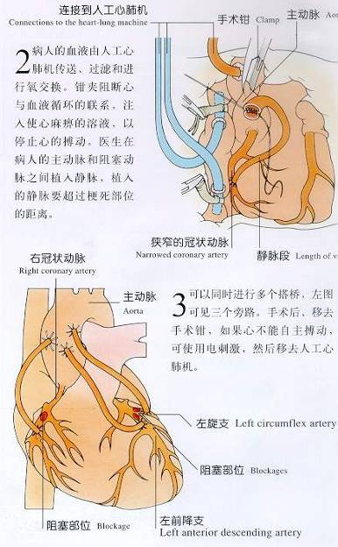
搭 桥

Slide 14
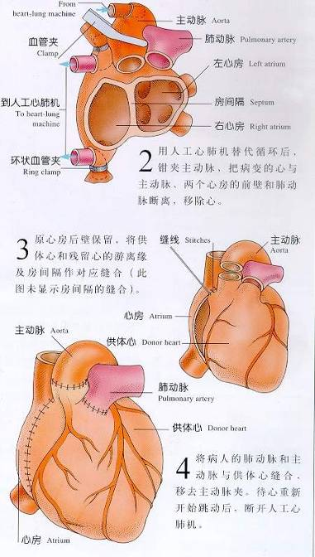
心脏移植

Slide 15
心的静脉
冠状窦及属支
(1)冠状窦
(2)冠状窦属支
  心大静脉
  心中静脉
  心小静脉
2. 心前静脉
3. 心最小静脉

Slide 17
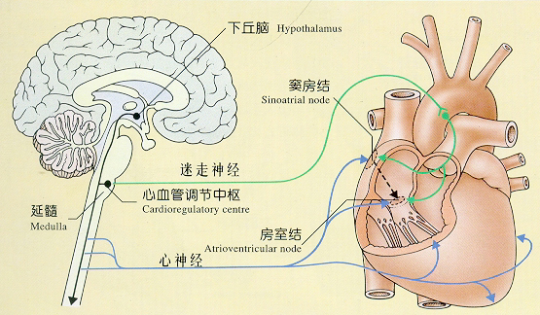
心的神经

Slide 18
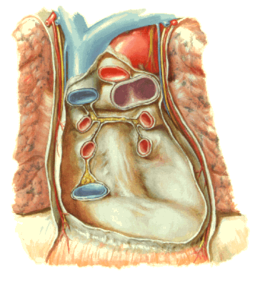
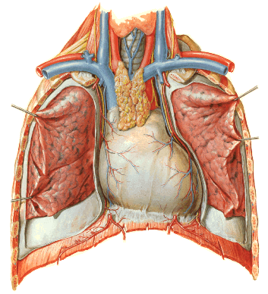
心包
纤维心包
浆膜心包
心包腔
心包窦
心包横窦
心包斜窦
心包前下窦

Slide 19
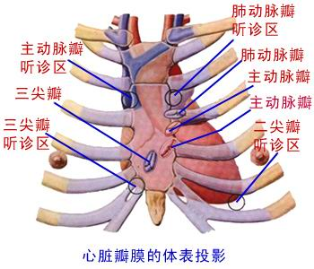
心的体表投影
外形体表投影
4点连线法
瓣膜体表投影
瓣膜听诊区
二尖瓣

Slide 20
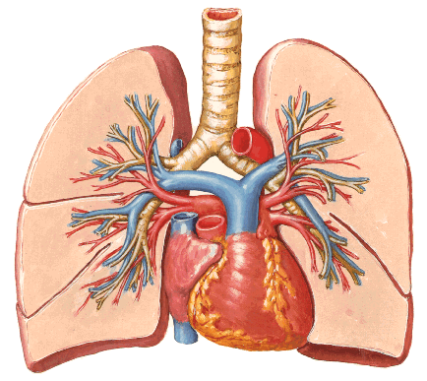
肺动脉和肺静脉

Slide 21
心血管系统
动 脉 Artery

Slide 22
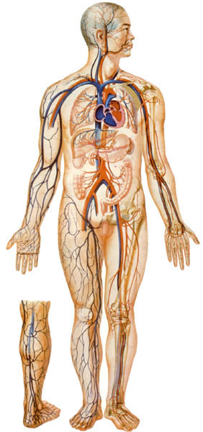
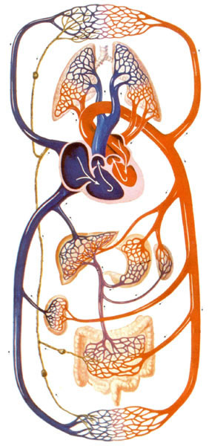
概 述
定义
器官外动脉分布的基本规律
  对称性
  动脉干
  脏壁支
  BvN束
  所居位置
  短距离到达
  分布形式（血管弓、门）
  口径大小
器官内动脉分布
放射型、纵行型、横行型、集中型

Slide 23
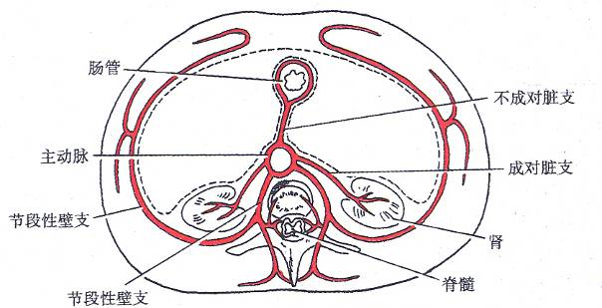
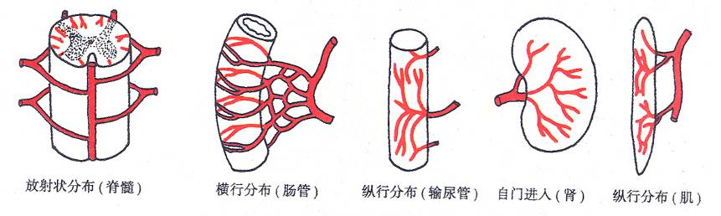
器官外动脉分布模式图
器官内动脉分布模式图

Slide 24

一、肺循环的动脉
肺动脉干
Pulmonary trunk
左肺动脉
右肺动脉
动脉韧带
Arterial ligament

Slide 25
？
思考题
简述左、右冠状动脉的分布。
什么是动脉韧带？

Slide 26


Slide 27


